Slide 1

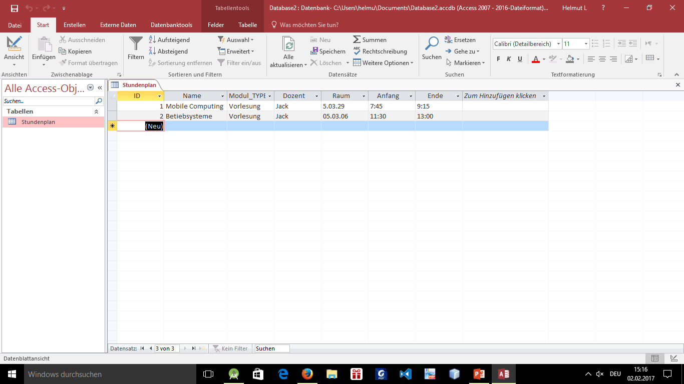
Datenbank
Plan: Organisation der Daten durch Datenbank (DB)
DB eignet sich gut zur Verwaltung großer Datenmengen
Probleme: DB hat zu viel Ballast?
Implementierung in Android zu kompliziert
ist eine Programmbibliothek, die ein relationales Datenbanksystem enthält
Lösung:
ist fester Bestandteil der Laufzeitumgebung in Android
ermöglicht die Verwaltung DB durch SQL Befehle oder Methoden
Ergebnis:
Struktur der Tabelle Stundenplan

